Slide 1
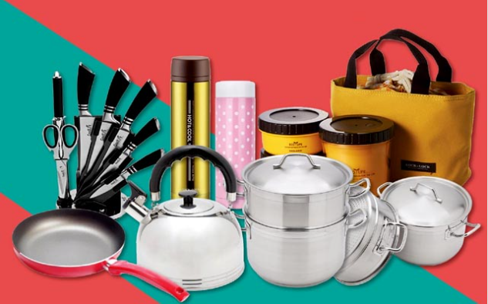
KHOA HỌC
VẬT DẪN NHIỆT TỐT, VẬT DẪN NHIỆT KÉM
Tiết 2

Slide 2

Khoa học
VẬT DẪN NHIỆT TỐT, VẬT DẪN NHIỆT KÉM
(TIẾT 2)
Hoạt động 1: Ứng dụng tính dẫn nhiệt của vật.
Hoạt động 2: Thực hành thiết kế vật dẫn nhiệt.

Slide 3
HOẠT ĐỘNG 1: ỨNG DỤNG TÍNH DẪN NHIỆT CỦA VẬT.
Trò chơi: “Hái hoa dân chủ”
- Luật chơi: Mỗi một bông hoa có một câu hỏi trong đó.
Đại diện nhóm sẽ lên hái về bông hoa mình thích.
Sau đó sẽ về nhóm thảo luận tìm câu trả lời.

Slide 4
Câu 1: Bộ phận nào của nồi, chảo dẫn nhiệt kém, bộ phận nào dẫn nhiệt tốt?
Câu 2: Bộ lông dày của chim cánh cụt và gấu Bắc cực có tác dụng gì?
Sói xám có bộ long dày vào mùa đông có tác dụng gì ?
Câu 3: Mùa đông, chúng ta thường mặc những quần áo chất liệu gì? Vì sao ta lại mặc chất liệu ấy?
Câu 4: - Vì sao về mùa lanh, khi vịn vào lan can bằng inox ta thấy lạnh hơn khi vịn tay vào lan can bằng gỗ?
- Vì sao vào những ngày nắng nóng, mở cánh cổng sắt tay e nóng hơn cánh cổng gỗ?
Câu 5: Để bắc nồi thức ăn từ trên bếp xuống, người ta dùng đồ vật gì? Tại sao phải dùng vật đó?
Câu 6: Kể tên một số vật dẫn nhiệt tốt, dẫn nhiệt kém có trong nhà em?

Slide 5
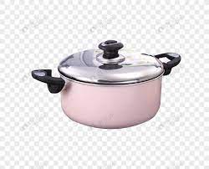
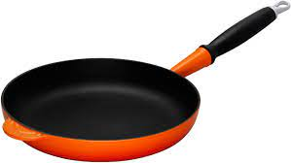
Câu 1: Bộ phận nào của nồi, chảo dẫn nhiệt kém, bộ phận nào
dẫn nhiệt tốt?

Slide 6
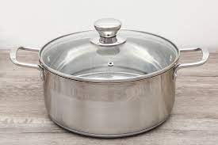
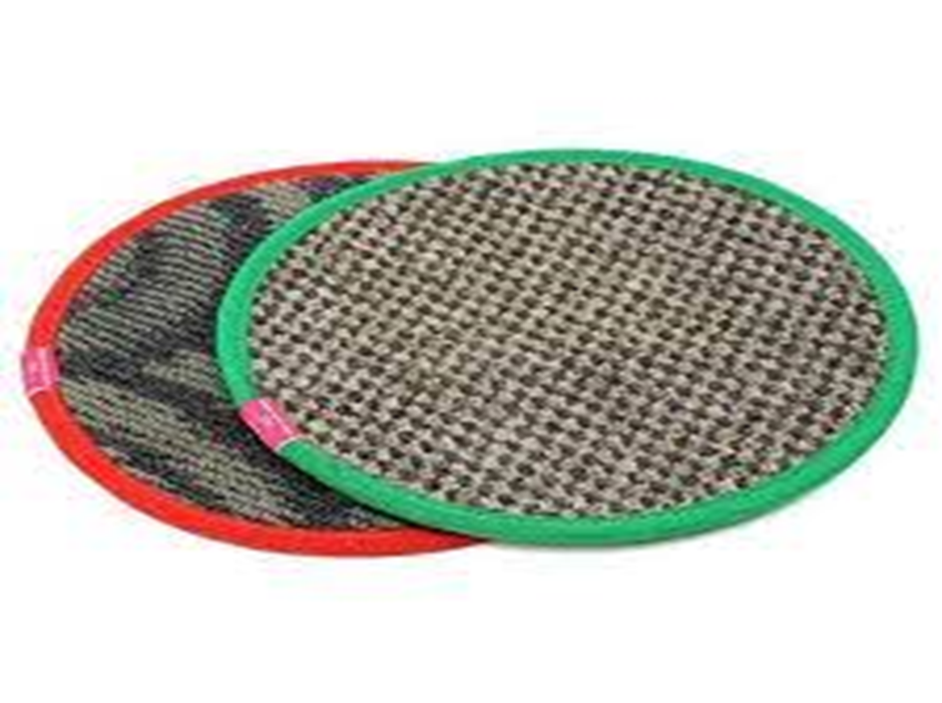
Câu 5: Để bắc nồi thức ăn từ trên bếp xuống, người ta dùng đồ vật gì?

Slide 7
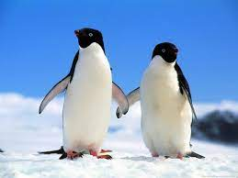
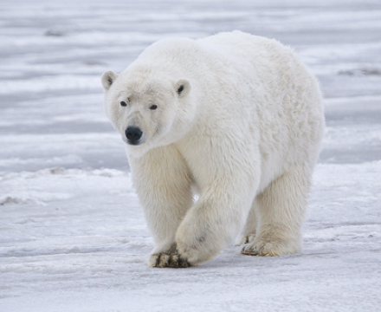
Câu 2: Bộ lông dày của chim cánh cụt và gấu Bắc cực có tác dụng gì?Sói xám có bộ lông dày vào mùa đông, bộ lông đó có tác dụng gì?

Slide 8
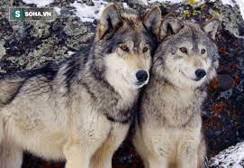
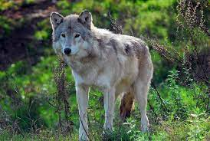

Slide 9
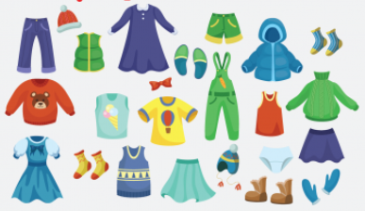
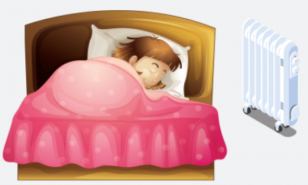
Câu 3: Mùa đông, chúng ta thường mặc những quần áo chất liệu gì? Vì sao ta lại mặc chất liệu ấy?

Slide 10
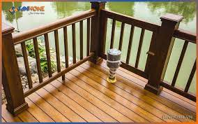
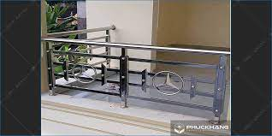
Câu 4: Vì sao về mùa lạnh, khi vịn vào lan can bằng inox ta thấy lạnh hơn khi vịn tay vào lan can bằng gỗ?
Notes:
GV dẫn dắt, đặt câu hỏi cho HS trả lời

Slide 11
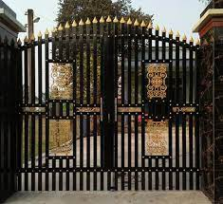
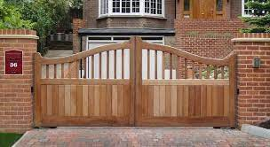
Câu 4: Vì sao vào những ngày nắng nóng, mở cánh cổng sắt tay e nóng hơn cánh cổng gỗ?
Notes:
GV dẫn dắt, đặt câu hỏi cho HS trả lời

Slide 12
Câu 6: Kể tên một số vật dẫn nhiệt tốt, dẫn nhiệt kém có trong nhà em?

Slide 13
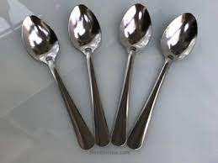
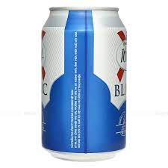
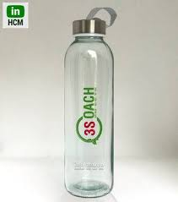
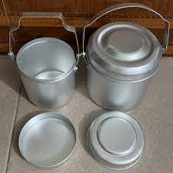
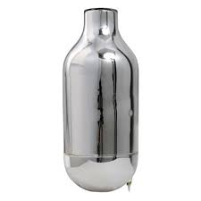
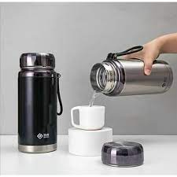
Vật dẫn nhiệt tốt

Slide 14
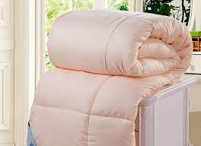
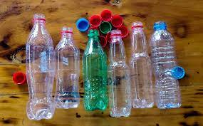
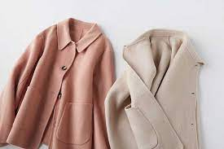
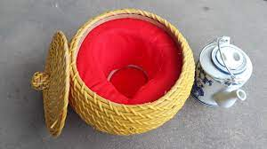
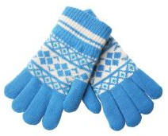
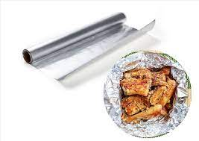
Vật dẫn nhiệt kém

Slide 15
Hoạt động 2:
THỰC HÀNH THIẾT KẾ
SẢN PHẨM

Slide 16
THIẾT KẾ SẢN PHẨM

Slide 17
CHẾ TẠO SẢN PHẨM

Slide 18
TIÊU CHÍ ĐÁNH GIÁ SẢN PHẨM:
-Làm từ những vật liệu sẵn có,
dễ tìm, dễ sử dụng.
- Phải giữ được nhiệt.
- Phải có tính thẩm mỹ, thực tế.

Slide 19
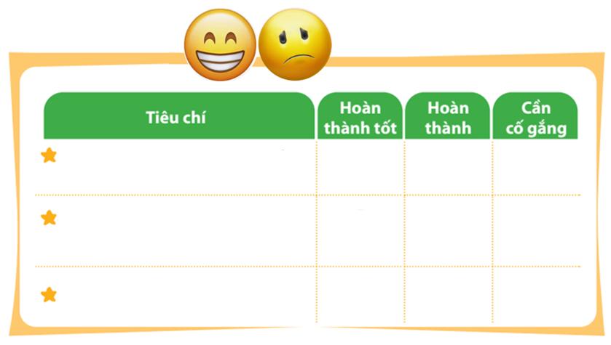
Phiếu đánh giá sản phẩm
Cần chỉnh sửa
Làm những vật liệu sẵn có,
dễ tìm,dễ sử dụng.
Phải giữ được nhiệt.
Phải có tính thẩm mỹ, thực tế.

Slide 21
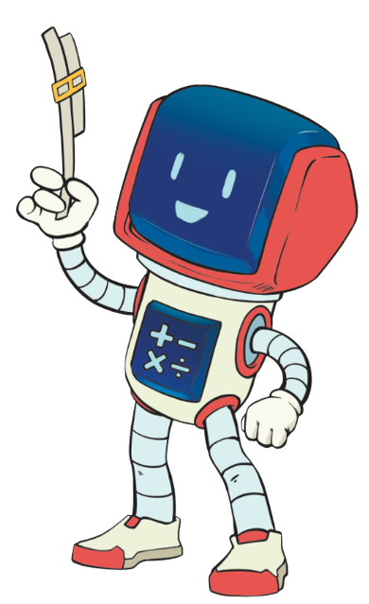
TẠM BIỆT CÁC EM
Notes:
Trong quá trình dạy học, GV thường xuyên khuyến khích HS bằng các câu khen khi HS trả lời đúng

